Slide 1
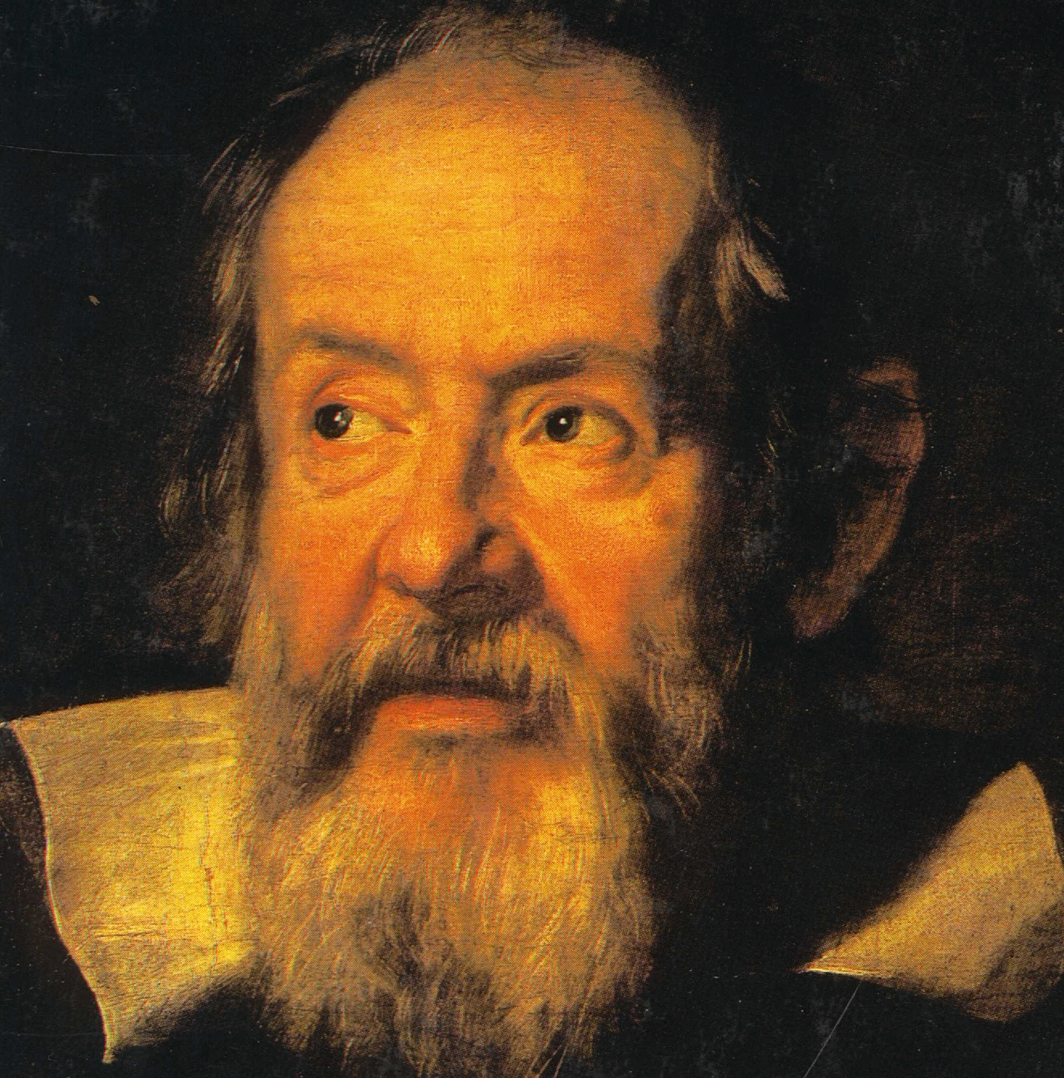
UNIVERSIDADE ESTADUAL DE MARINGÁ
DEPARTAMENTO DE FÍSICA
O LEGADO CIENTÍFICO DE
GALILEU GALILEI (1564-1642)
2ª Parte
Prof. Daniel Gardelli

Slide 2
CIÊNCIA E FÉ Cartas – 1613 a 1616

Slide 3
CIÊNCIA E FÉ Cartas de Galileu sobre o acordo do sistema copernicano com a Bíblia
Em 12 de dezembro de 1613, ocorreu uma discussão em Pisa, à mesa do Grão-Duque onde, em presença da Grã-Duquesa Maria Madalena da Áustria e da Grã-Duquesa mãe Maria Cristina de Lorena, um discípulo de Galileu, Sr. Benedetto Castelli, defendeu o sistema copernicano e foi acusado pelo peripatético Cósimo Boscaglia de estar em contradição com as Sagradas Escrituras.
Informado sobre a discussão, Galileu enviou uma carta a Castelli em 21 de dezembro de 1613, estabelecendo uma distinção entre teologia e ciência, e afirmando que as passagens bíblicas não possuíam autoridade nas controvérsias científicas, embora possuíssem inquestionável validade referente aos princípios morais e religiosos.
Notes:
O conteúdo acima também pode ser encontrado em: MARICONDA, Pablo Rubén. Introdução ao Duas Novas Ciências, p. XVII).

Slide 4
CIÊNCIA E FÉ Cartas de Galileu sobre o acordo do sistema copernicano com a Bíblia
Além disso, a carta também é um manifesto concernente à liberdade de pesquisa científica, pois defende que as controvérsias científicas devem ser interpretadas à luz do conhecimento humano dos fenômenos naturais, obtido por demonstração e observação.
Cerca de um ano mais tarde, em 7 de fevereiro de 1615, o frade dominicano Niccolò Lorini denunciaria Galileu ao Santo Ofício em Roma, enviando de Florença uma cópia dessa carta, na qual, segundo ele, “encontram-se muitas proposições que nos parecem suspeitas ou temerárias”. (MARICONDA, 2000, p. 91-92).
Mesmo assim, duas cartas ainda foram enviadas a Piero Dini, em 16/2/1615 e 23/3/1615, e uma outra, enviada à Grã-Duquesa Cristina de Lorena em meados de 1615, mantendo a mesma linha de raciocínio e detalhando melhor a argumentação. (Ciência e Fé, p. 10).
Notes:
O conteúdo acima também pode ser encontrado em: MARICONDA, Pablo Rubén. Introdução ao Duas Novas Ciências, p. XVII).
Referência: MARICONDA, Pablo Rubén. O Diálogo de Galileu e a Condenação. Cadernos de História e Filosofia da Ciência, Série 3, v. 10, n. 1, p. 77-160, jan.-jun. 2000.

Slide 5
PASSAGENS BÍBLICAS A FAVOR DO GEOCENTRISMO Salmos 18, 2-7 Hino dos céus
2. Proclamam os céus a glória de Deus, o firmamento fala da obra das Suas mãos.
3. Um dia segreda palavra ao outro e uma noite diz mensagens à outra.
4. Não são discursos nem dizeres: imperceptível é sua voz.
5. Contudo, pela terra inteira ecoam tais sons, e até os confins do orbe chegam suas palavras.
6. No mar Ele armou uma tenda para o sol que sai como um esposo vindo do tálamo e exulta como herói lançado ao caminho:
7. parte de um extremo do céu e prossegue até o outro extremo e nada se furta ao seu ardor.
Notes:
tálamo: leito conjugal.
exulta: regozija-se; rejubila-se; extasia-se.
Referência: A Bíblia, Volume 4 – Os Livros Sapienciais, p. 85.

Slide 6
PASSAGENS BÍBLICAS A FAVOR DO GEOCENTRISMO Salmos 103, 1-5 e 19 Criação da luz, do céu e da terra
1. Bendize, minh’alma a Javé! Javé, Deus meu, como és grande! Tu te vestiste de glória e de esplendor,
2. envolvido em luz, como num manto! Estendeste o céu como um toldo
3. e assentaste nas águas Tua morada. Fazes das nuvens o Teu carro e andas sobre as asas do vento.
4. Fazes dos ventos os Teus mensageiros, de fogo e chama os Teus ministros.
5. Fundaste a terra sobre seus alicerces, nunca ela vacilará.
[...]
19. Fizeste a lua para marcar os tempos; sabe o sol quando deve deitar-se.
Notes:
Referência: A Bíblia, Volume 4 – Os Livros Sapienciais, p. 163-164.

Slide 7
PASSAGENS BÍBLICAS A FAVOR DO GEOCENTRISMO Eclesiastes 1, 1-5 Introito
1. Palavras de Qohelet, filho de Davi, rei de Jerusalém.
2. “Vaidade das vaidades!”, diz Qohelet. “Vaidade das vaidades! Tudo é vaidade!”
3. Que proveito tem o homem de toda a fadiga a que se sujeita debaixo do sol?
4. Uma geração passa, outra geração entra, mas a terra permanece para sempre.
5. O sol se levanta, o sol descamba, anelando pelo lugar donde novamente se levantará.
Notes:
Referência: A Bíblia, Volume 4 – Os Livros Sapienciais, p. 272.

Slide 8
PASSAGENS BÍBLICAS A FAVOR DO GEOCENTRISMO Josué 10, 11-14 Derrota dos cinco reis da coalizão meridional
11. Ora, quando [os cinco reis amorreus] fugiam dos filhos de Israel na descida de Bet-Horon, Javé fez cair do céu sobre eles até Azeca, grandes pedras, que os mataram. Pereceram mais pelas pedras do granizo que pelo fio de espada dos filhos de Israel.
12. Foi então que Josué falou a Javé, nesse dia em que entregou o amorreu aos israelitas, e disse em presença de Israel: “Sol, pára sobre Gabaon, e tu, oh lua, sobre o vale de Ajalon!”
13. E o sol e a lua pararam até que o povo se vingou dos seus inimigos. Não está isto escrito no Livro do Justo? Parou pois o sol no meio do céu, e não se apressou em pôr-se, pelo espaço de um dia.
14. Não houve nem antes nem depois dia tão longo, obedecendo Javé à voz de um homem. É que Javé lutava por Israel.
Notes:
Referência: A Bíblia, Volume 2 – Os Livros Históricos, p. 20.
Comentários ao Josué, 10: O vale de Ajalon foi mencionado nas cartas de Tel el-Amarna como “campos de Ialuna”. Este nome persiste na atual aldeia árabe de Ialu. É um vale extenso, onde o levantar do sol de fato ocorrre mais cedo e o pôr do sol mais tarde, pela própria configuração do terreno. Todavia, se assim pode ser explicado o dia tão longo quanto o descrito acima, a parada do sol pode ter sido contada apenas num texto de óbvia inspiração poética, entrosando-se com a descrição real para aumentar a dramaticidade da batalha. Assim, com a devida licença poética, a tempestade transforma-se num “milagre” espantoso efetuado por ordem do próprio Josué, enquanto o dia – que inclusive pode ter parecido mais longo para aqueles que guerreavam – resulta da “parada do sol”. Este trecho de Josué 10, 12-14 serviu como base bíblica da condenação de Galileu (decreto do Santo Ofício de 5 de março de 1633) num claro exemplo de visão falha da inerrância da Sagrada Escritura. Mas, como na poesia não se devem procurar afirmações exatas, na Bíblia não se pretende descobrir ensinamentos científicos. A Bíblia ensina as grandezas de Deus e o caminho da Salvação. Depois da Encíclica de Leão XIII , “Providentissimus Deus” (1893), não se repetirá mais um caso tão lamentável. Como se pode ver, o autor sagrado cita expressamente um escrito hoje perdido, “Livro dos Justos”, para realçar o fato. É apenas um recurso literário, sem necessidade de se provocar uma revolução no sistema solar. (A Bíblia, Volume 2 – Os Livros Históricos, p. 20).

Slide 9
CARTA A MONSENHOR PIERO DINI 23 de março de 1615
“[...] parece que na Natureza encontra-se uma substância sutilíssima, tenuíssima e velocíssima que, difundindo-se pelo universo, penetra por toda parte sem oposição, aquece, vivifica e torna fecundas todas as criaturas vivas.
Parece que os próprios sentidos nos mostram que o corpo do Sol é o receptáculo principalíssimo deste espírito.
Daí, expandindo-se pelo universo uma imensa luz acompanhada de tal espírito calorífico e que, penetrando em todos os corpos vegetais, os torna vivos e fecundos.
Pode-se, assim, razoavelmente supor que este é algo além da luz, posto que penetra e se difunde por todas as substâncias corpóreas, embora densíssimas, por muitas das quais a luz não penetra deste modo.” [cont.]

Slide 10
CARTA A MONSENHOR PIERO DINI 23 de março de 1615
“De maneira que, assim como vemos e sentimos sair luz e calor do nosso fogo e que o calor passa por todos os corpos, embora opacos e solidíssimos, e a luz encontra oposição da solidez e da opacidade, assim também a emanação do Sol é luminosa e calorífica, e a parte calorífica é a mais penetrante.
Que, então, o corpo solar seja, como disse, um receptáculo e, por assim dizer, um armazenador deste espírito e desta luz, que recebe “de fora”, antes que um princípio e fonte primária da qual derivem originariamente, parece-me que se tem evidente certeza disso nas Sagradas Escrituras.” [cont.]

Slide 11
CARTA A MONSENHOR PIERO DINI 23 de março de 1615
“Nestas vemos, antes da criação do Sol, o espírito com sua força calorífica e fecunda “aquecendo as águas ou chocando as águas” em vista das futuras gerações. Temos, igualmente, a criação da luz no primeiro dia, enquanto que o corpo solar é criado no quarto dia.
Donde podemos afirmar muito verossimilmente que este espírito fecundante e esta luz difundida por todo o mundo confluem para unir-se e fortificar-se no corpo solar, por isso colocado no centro do universo: daí então, tornada mais esplêndida e vigorosa, difunde-se de novo.” (GALILEI, G. Carta a Piero Dini, de 23/03/1615. Em: Ciência e Fé, 2009, p. 41-42).

Slide 12
CARTA A MONSENHOR PIERO DINI 23 de março de 1615
“[...] eu creria, falando sempre com aquela humildade e reverência que devo à Santa Igreja e a todos os seus doutíssimos Padres, por mim reverenciados e respeitados e a cujo juízo submeto-me e a todo o meu pensamento, creria, digo, que a passagem do Salmo poderia ter este sentido, ou seja, que “Deus estabeleceu no Sol a sua tenda” como no lugar mais nobre de todo o mundo sensível.
Onde se diz depois que “Ele, como o esposo que se levanta de seu leito conjugal, salta igual gigante para percorrer o caminho”, eu entenderia que isto é falado a respeito do Sol brilhante, isto é, do lume e do já mencionado espírito calorífico e que fecunda todas as substâncias corporais, o qual, partindo do corpo solar, difunde-se velocissimamente por todo o mundo.” (GALILEI, G. Carta a Piero Dini, de 23/03/1615. Em: Ciência e Fé, 2009, p. 44).

Slide 13
CARTA A MONSENHOR PIERO DINI 23 de março de 1615
“[...] Não devo também silenciar uma outra consideração minha que não é alheia a este propósito: Descobri o afluxo contínuo de algumas matérias escuras sobre o corpo solar, onde elas se mostram aos sentidos sob o aspecto de manchas escuríssimas e aí depois vão se consumindo e dissolvendo.
Indiquei como estas poderiam talvez ser tidas como parte daquele sustento do qual alguns filósofos antigos julgaram que o Sol tivesse necessidade para sua sustentação, ou, quem sabe, os excrementos deste.
Demonstrei também, pelas observações contínuas de tais matérias escuras, como o corpo solar gira sobre si mesmo por necessidade.” [cont.]

Slide 14
CARTA A MONSENHOR PIERO DINI 23 de março de 1615
Além disso, indiquei quão razoável seja acreditar que os movimentos dos planetas em torno do próprio Sol dependem desta rotação.” (GALILEI, G. Carta a Piero Dini, de 23/03/1615. Em: Ciência e Fé, 2009, p. 45-46).

Slide 15
A REAÇÃO DA IGREJA
A igreja estava muito disposta a admitir que o novo sistema era mais simples do que o antigo: que ele era um instrumento mais conveniente para os cálculos astronômicos e para as predições.
Na reforma do calendário realizada pelo papa Gregório, fez-se uso completo dele.
Não havia nenhuma objeção ao ensinamento de Galileu da teoria matemática do sistema, na medida em que ele deixasse claro que seu valor era apenas instrumental.
Que ela nada mais era do que uma “suposição”, como dizia o cardeal Bellarmino; ou uma “hipótese matemática” – uma espécie de estratagema matemático, “inventado e assumido com o fito de abreviar e facilitar os cálculos”.

Slide 16
A REAÇÃO DA IGREJA
Em outras palavras, não existiam objeções na medida em que Galileu estivesse disposto a compartilhar a posição de Andreas Osiander (1498-1552), que dizia em seu prefácio ao De Revolutionibus, de Copérnico:
“Não existe nenhuma necessidade de que estas hipóteses sejam verdadeiras, ou mesmo que se assemelhem à verdade.
Ao contrário, apenas uma coisa é suficiente para elas – que elas permitam cálculos que concordem com as observações.” (Em: POPPER, K. Três Concepções Acerca do Conhecimento Humano, p. 127-128).
Notes:
Referência: LOPARIĆ, Zeljko. Andreas Osiander: Prefácio ao “De Revolutionibus Orbium Coelestium” de Copérnico. Caderno de História e Filosofia da Ciência, n. 1, p. 44-61, 1980.

Slide 17
A CARTA DO CARDEAL BELARMINO
Em sua famosa carta a Foscarini, de 12 de abril de 1615, o cardeal Belarmino começa assim a discussão sobre o estatuto das hipóteses de Copérnico:
“[...] Parece-me que vossa senhoria e o senhor Galileu agiriam prudentemente, contentando-se em falar ex suppositione e não absolutamente, como sempre acreditei que Copérnico tenha falado.” [cont.]

Slide 18
A CARTA DO CARDEAL BELARMINO
“Porque dizer que se salvam melhor as aparências de acordo com a suposição de a Terra ser móvel e o Sol imóvel, do que supondo os excêntricos e os epiciclos, é falar apropriadamente – não havendo nenhum perigo nisso e por ser isso suficiente para o matemático.
Mas afirmar que na realidade o Sol é imóvel no centro do universo... é arriscar-se não somente a irritar todos os filósofos escolásticos e teólogos, mas também a ofender a Santa Fé, tornando falsas as Sagradas Escrituras. [...]” [cont.]

Slide 19
A CARTA DO CARDEAL BELARMINO
“Se existir uma verdadeira demonstração de que o Sol está parado no centro do mundo, de que a Terra está no terceiro céu, e de que o Sol não circula em torno da Terra, mas a Terra em torno do Sol, afirmo que deveremos começar a trabalhar com muita ponderação para explicar as passagens da Escritura aparentemente contrárias a essa opinião e que deveremos dizer não termos entendido essas passagens, em vez de sustentar ser falso o que foi demonstrado.
Contudo, não acreditarei que existe uma tal demonstração antes que alguém a mostre a mim: pois demonstrar que supondo o Sol imóvel no centro e a Terra se movendo pelo céu, poderemos salvar as aparências, não é o mesmo que demonstrar que na verdade é assim.” [cont.]

Slide 20
A CARTA DO CARDEAL BELARMINO
“Acredito que a primeira demonstração pode ser dada, mas tenho as maiores dúvidas em relação à segunda e, em caso de dúvida, não devemos abandonar a interpretação das Sagradas Escrituras dada pelos Padres da Igreja.
Acrescento que aquele que escreveu “Levanta-se o Sol e se põe, e retorna ao seu lugar etc.” foi Salomão, o qual não só falou inspirado por Deus, como também foi um homem muitíssimo mais sábio e douto que todos os demais nas ciências humanas e no conhecimento das coisas criadas, e toda esta sabedoria recebeu-a de Deus.” [cont.]

Slide 21
A CARTA DO CARDEAL BELARMINO
“De onde não ser verossímil que afirmasse uma coisa que fosse contrária à verdade demonstrada ou que se pudesse demonstrar.
E, se for citado que Salomão fala de acordo com a aparência, parecendo-nos que o Sol gira enquanto [na verdade, é] a Terra [que] gira, como a quem se afasta da praia parece que a praia [é que] se afasta do navio, responderei que quem se afasta da praia, embora lhe pareça que a praia se afaste dele, sabe, no entanto, que isto é um erro e o corrige, vendo claramente que o navio se move e não a praia.” [cont.]

Slide 22
A CARTA DO CARDEAL BELARMINO
“Mas, no que se refere ao Sol e à Terra, não há nenhum perito na matéria que tenha necessidade de corrigir o erro, porque experimenta claramente que a Terra está parada e que o olho não se engana quando julga que o Sol se move, como também não se engana quando julga que a Lua e as estrelas se movem.
Baste isso por agora.” (Opere, v. II, p. 13-14. Em: LOPARIĆ, 1980, p. 52. Em: MARICONDA, P. Introdução ao Duas Novas Ciências, 1988, p. XVIII. Em: Ciência e Fé, 2009, p. 133).
Notes:
Obs.: George Berkeley (1685-1753) – filósofo idealista irlandês.

Slide 23
A CARTA DO CARDEAL BELARMINO
Como se pode ler, Belarmino – diferentemente de George Berkeley (1685-1753) – não era de modo algum um instrumentalista convicto.
Simplesmente via no instrumentalismo uma das maneiras possíveis de tratar as hipóteses científicas inconvenientes.
O mesmo poderia muito bem ser verdadeiro para Osiander (POPPER, K. Três Concepções Acerca do Conhecimento Humano, p. 128, nota de rodapé 2).
Notes:
Obs.: George Berkeley (1685-1753) – filósofo idealista irlandês.

Slide 24
A CONDENAÇÃO DE 1616
Em dezembro de 1615, Galileu partiu para Roma na tentativa de esclarecer a controvérsia e de evitar a proibição da doutrina copernicana.
No entanto, ele fracassa em seu intento e, em 24 de fevereiro de 1616, a Sagrada Congregação insere o De Revolutionibus no Index Librorum Prohibitorum, uma lista de livros proibidos que perdurou de 1559 a 1966!
Para Galileu, entretanto, o dano seria pouco desta vez, pois retornaria a Florença apenas com uma admoestação que o cardeal Belarmino, por ordem do papa Paulo V, lhe faria.
Galileu foi intimado a não lecionar, defender ou expressar, de qualquer modo, a opinião copernicana de que o Sol está imóvel no centro do mundo e de que a Terra se move.

Slide 25
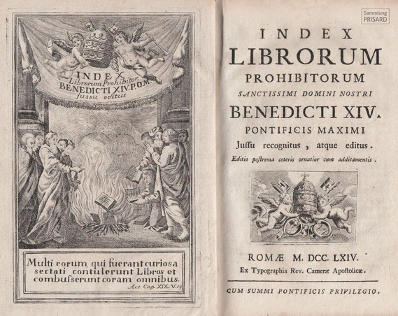
O INDEX LIBRORUM PROHIBITORUM
“E muitos que eram dados à magia juntavam seus livros e queimavam-nos à vista de todos.” (A Bíblia. Atos dos Apóstolos 19, 19).
Notes:
Referência: A Bíblia, Volume 6 – Os Evangelhos / Os Atos dos Apóstolos, p. 327.

Slide 26
O INDEX LIBRORUM PROHIBITORUM
O Index Librorum Prohibitorum foi uma lista de publicações literárias que eram proibidas pela Igreja Católica. A 1ª versão do Index foi promulgada pelo Papa Paulo IV em 1559, e a 32ª e última edição foi publicada em 1948, sendo abolido apenas em 1966 pelo Papa Paulo VI.
O objetivo do Índice era reagir contra o avanço do protestantismo (Martinho Lutero; João Calvino). A última edição continha cerca de 4000 títulos censurados por várias razões: heresia, deficiência moral, sexualidade explícita, incorreção política etc.
Notes:
Obs.: Em 31 de outubro de 1517, Lutero fixou uma carta na porta da igreja do castelo de Wittenberg ,conhecida como as 95 Teses, que desafiava os ensinamentos da Igreja Católica quanto à natureza da penitência, à autoridade do papa e à utilidade das indulgências. A ação de Lutero foi em grande parte uma resposta à venda de indulgências (perdão) pelo frade dominicano João Tetzel, que tinha como objetivo angariar fundos para o financiamento da Basílica de São Pedro em Roma. Este documento é considerado por muitos como um marco da Reforma Protestante.

Slide 27
O INDEX LIBRORUM PROHIBITORUM
Obras de cientistas, filósofos e escritores como Erasmo de Roterdã, Maquiavel, Montaigne, Copérnico, Bruno, Galileu, Hobbes, Pascal, Descartes, Espinosa, Locke, Berkeley, Diderot, Rousseau, Montesquieu, Hume, Voltaire, Kant, John Milton, Daniel Defoe, Laurence Sterne, Jonathan Swift, Heinrich Heine, Alexandre Dumas, Victor Hugo, Émile Zola, Stendhal, Flaubert, Balzac, Anatole France, Sartre, pertenceram a esta lista.
Apesar da abolição do Index, a Igreja Católica continua emitindo um "admonitum", ou advertência sobre os riscos de uma determinada obra.
Isto aconteceu, por exemplo, com O Código Da Vinci, romance de Dan Brown que critica a Opus Dei, lançado em 2003, e com os livros do personagem Harry Potter, de J. K. Rowling, acusados de promover a bruxaria entre as crianças.
Notes:
Obs.: Em 31 de outubro de 1517, Lutero fixou uma carta na porta da igreja do castelo de Wittenberg ,conhecida como as 95 Teses, que desafiava os ensinamentos da Igreja Católica quanto à natureza da penitência, à autoridade do papa e à utilidade das indulgências. A ação de Lutero foi em grande parte uma resposta à venda de indulgências (perdão) pelo frade dominicano João Tetzel, que tinha como objetivo angariar fundos para o financiamento da Basílica de São Pedro em Roma. Este documento é considerado por muitos como um marco da Reforma Protestante.

Slide 28
O INDEX LIBRORUM PROHIBITORUM (Reversões)
Houve casos de reversão em relação a obras que estavam no Índice de Livros Proibidos, como as de Nicolau Copérnico e Galileo Galilei:
“A proibição da Inquisição sobre a reimpressão das obras de Galileu foi levantada em 1718, quando foi concedida permissão para publicar uma edição de suas obras em Florença (excluindo o Diálogo condenado).
Em 1741, o Papa Bento XIV autorizou a publicação de uma edição dos trabalhos científicos completos de Galileu, que incluía uma versão levemente censurada do Diálogo.
Em 1758, a proibição geral de obras que defendiam o heliocentrismo foi removida do Índice, embora a proibição específica de versões não censuradas do Diálogo e do De Revolutionibus, de Copérnico, tenha permanecido.
Todos os vestígios de oposição oficial ao heliocentrismo pela Igreja desapareceram em 1835 quando essas obras foram finalmente retiradas do Índice.”
Notes:
Referência: Disponível em: http://www.worldlibrary.org/articles/list_of_authors_and_works_on_the_index_librorum_prohibitorum. Acesso em: 20/04/2017.

Slide 29
O INDEX LIBRORUM PROHIBITORUM (Não-Inclusões)
Autores como Aristófanes, Juvenal, John Cleland, James Joyce e D. H. Lawrence não foram incorporados ao Índice.
John Cleland (1709–1789), por exemplo, foi um romancista inglês, muito conhecido por sua obra Fanny Hill – Memórias de uma prostituta.
Talvez isso se deva ao fato de o principal critério para proibir um determinado trabalho ter sido a presença de anticlericalismo, de blasfêmia e de heresia.
É curioso notar que alguns autores, cujos pontos de vista são geralmente inaceitáveis para a Igreja (como Karl Marx ou Charles Darwin), nunca foram inseridos no Índice.
Notes:
Referência: Disponível em: http://www.worldlibrary.org/articles/list_of_authors_and_works_on_the_index_librorum_prohibitorum. Acesso em: 20/04/2017.
Décimo Júnio Juvenal (c.55-127) foi um poeta e retórico romano, autor de Sátiras.

Slide 30
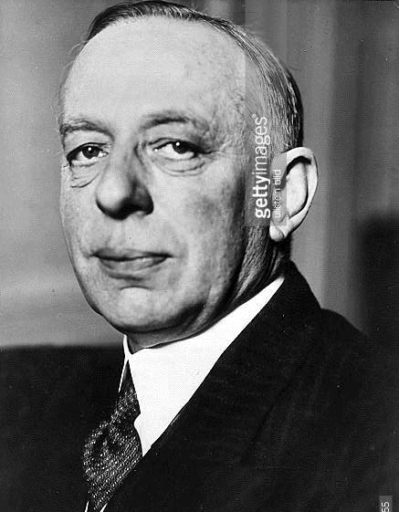
O MATRIMÔNIO PERFEITO
Theodoor Hendrik Van de Velde (1873-1937) foi um médico ginecologista holandês que virou celebridade internacional ao publicar, em 1926, seu livro O Matrimônio Perfeito, que defendia a importância do prazer sexual e do orgasmo simultâneo, especialmente para a reprodução.
Nesse caso, o livro foi incluído no Index Librorum Prohibitorum.

Slide 31
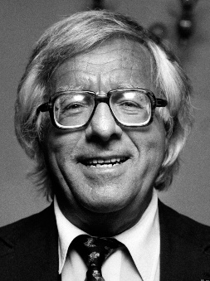
FAHRENHEIT 451
Fahrenheit 451, publicado originalmente em 1953, é um dos livros pioneiros no gênero da distopia. O autor Ray Bradbury (1920-2012) constrói uma sociedade dominada por um governo totalitário e livre dos malefícios da reflexão, do pensamento e do conhecimento proporcionado pelos livros.
O protagonista Guy Montag é bombeiro e, como tal, segue seu trabalho à risca: ateia fogo em cada casa que possua pelo menos um livro escondido.
Isso porque a sociedade determinou que os livros são perigosos instrumentos de disseminação da discórdia, pois levam as pessoas a conquistarem graus diferenciados de conhecimento.
Assim, surge uma comunidade de pessoas, chamadas de homens-livros, que memorizavam seus livros antes de destruí-los, na esperança de republicá-los no futuro.
Mas um dia, Clarisse McClellan atravessa o caminho de Montag, e com comentários e questionamentos inquietantes, acaba despertando-o e mudando sua vida de forma irreversível...
Notes:
Raymond Douglas Bradbury também escreveu roteiros para filmes, e pelo mais conhecido deles, a adaptação de Moby Dick (1956), dirigido por John Huston, recebeu uma indicação ao Oscar de melhor roteiro adaptado. Na televisão, Bradbury escreveu para a clássica Além da Imaginação (Twilight Zone, 1959-1964), de Rod Serling, adaptando algumas de suas histórias. Disponível em: http://almanaqueafb.blogspot.com.br/2015/09/especial-ray-bradbury-1920-2012.html. Acesso em: 16/06/2017.

Slide 32
ALGUMAS OBRAS DE RAY BRADBURY

Slide 33
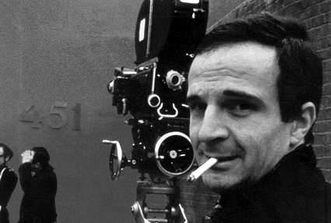
FAHRENHEIT 451 (filme)
Fahrenheit 451 é uma a adaptação cinematográfica do romance homônimo de Ray Bradbury (1920-2012), dirigida pelo cineasta francês François Truffaut (1932-1984), lançada em setembro de 1966.
Os créditos iniciais do filme não são escritos, mas narrados, para antecipar o clima de leitura proibida.
A trilha sonora é de Bernard Herrmann (compositor favorito de Alfred Hitchcock) e a direção de fotografia é de Nicolas Roeg.
Fahrenheit 451 é uma referência à temperatura de queima do papel.
(451 ºF ≈ 233 ºC)
Notes:
Alguns filmes de Truffaut: Os Incompreendidos (1959); O Homem que Amava as Mulheres (1977); Jules e Jim – Uma Mulher para Dois (1962); Beijos Proibidos (1968); A História de Adèle H. (1975); A Noite Americana (1973).

Slide 34
ATÉ A PRÓXIMA!

